Slide 1
وجود الهواء وضرورته للأحياء

Slide 2
مخرجات التعلم
يتوقع من التلميذ في نهاية الدرس أن:
.يذكر مكان وجود الهواء
يعدد أهمية الهواء النظيف للكائنات الحية.

Slide 3
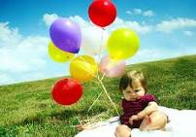
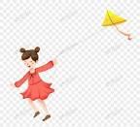
ماذا يوجد داخل البالونات؟
كيف تطير الطائرة الورقية؟

Slide 4
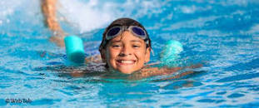
لماذا يُخرج الطفل رأسه من تحت الماء؟
تحتاج الكائنات الحية للهواء النظيف كي تتنفس

Slide 5
ضع خطا تحت الإجابة الصحيحة
لون الهواء: أبيض - لا لون له - أحمر
الهواء ضروري لحياة: الجبل - السيارة - الكائنات الحية
يوجد الهواء في: كل مكان – الحديقة – القرية

